Slide 1
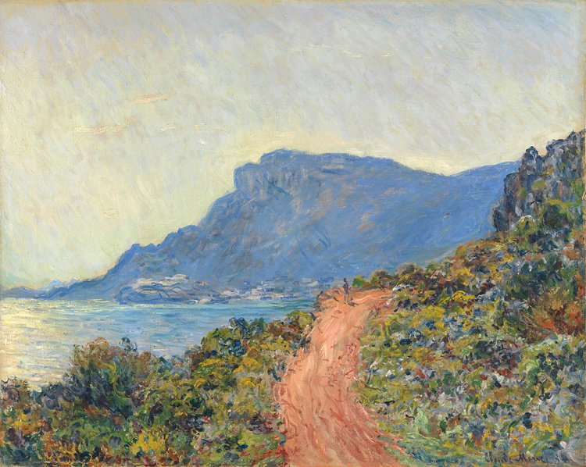
个人作品集
portfolio
项目展示&作品展示
胡乐妍

Slide 2

01
02
小红书运营
公众号文案
Basic information
Works of art
03
方案策划
Design works
Photographic works

Slide 3


小红书运营
BASIC INFORMATION
PART.01

Slide 4
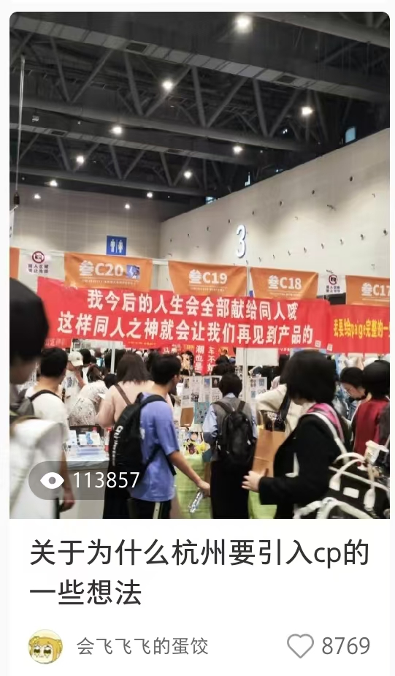
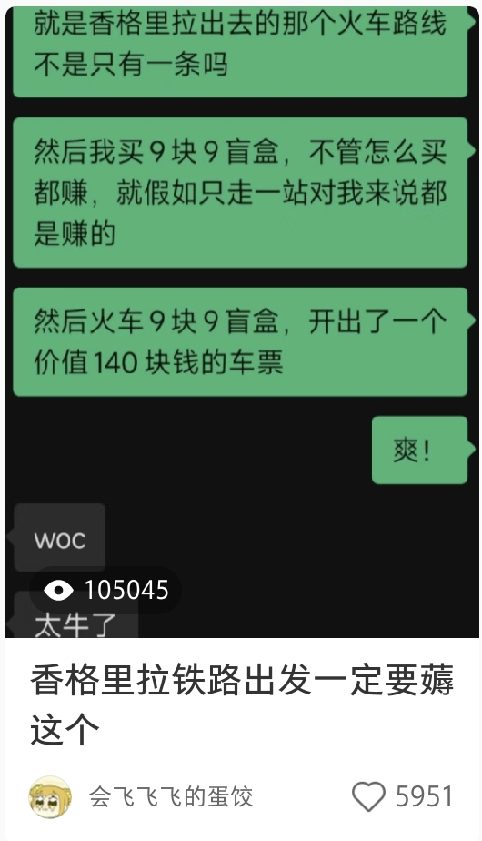
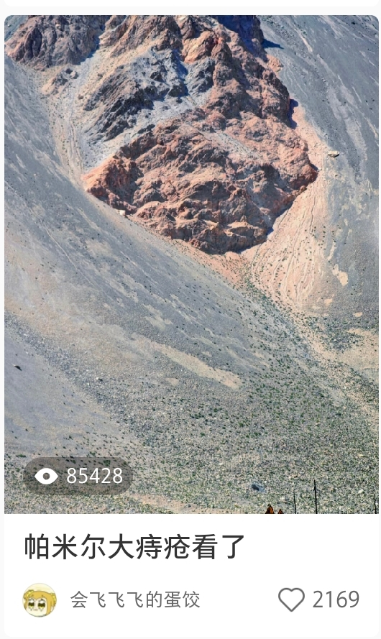
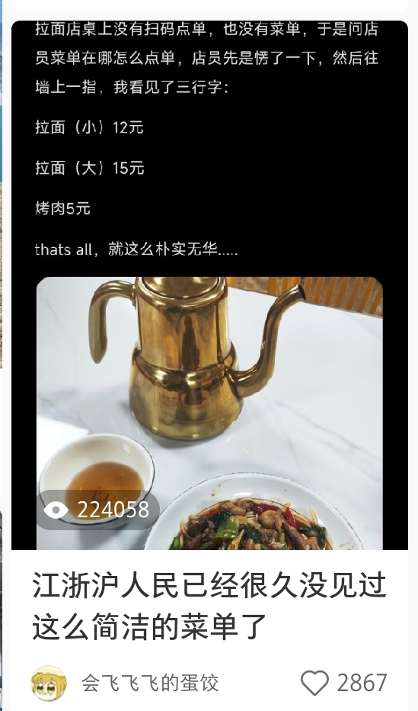
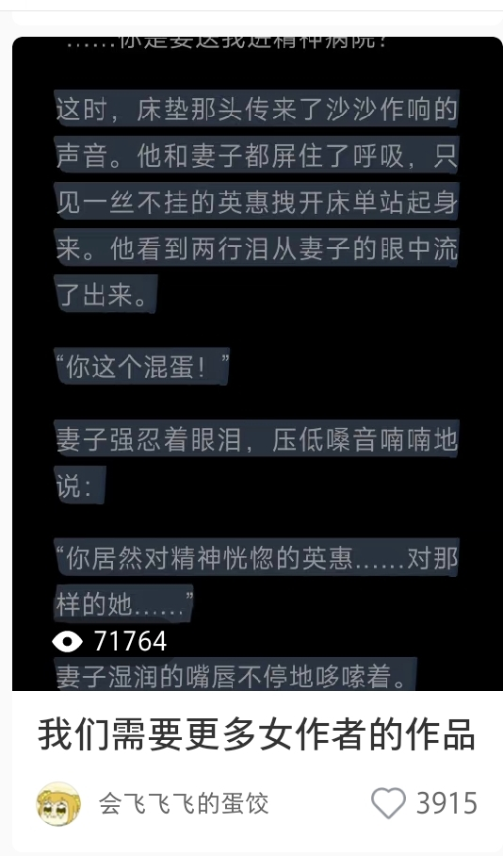
AWARDS
小红书运营
赞藏总数5.6万 单篇笔记最高曝光量达 35W+

Slide 5

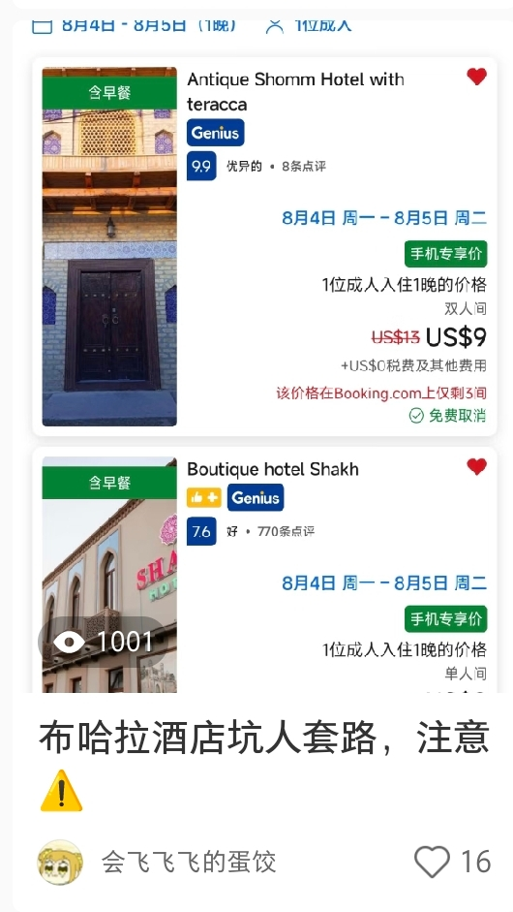
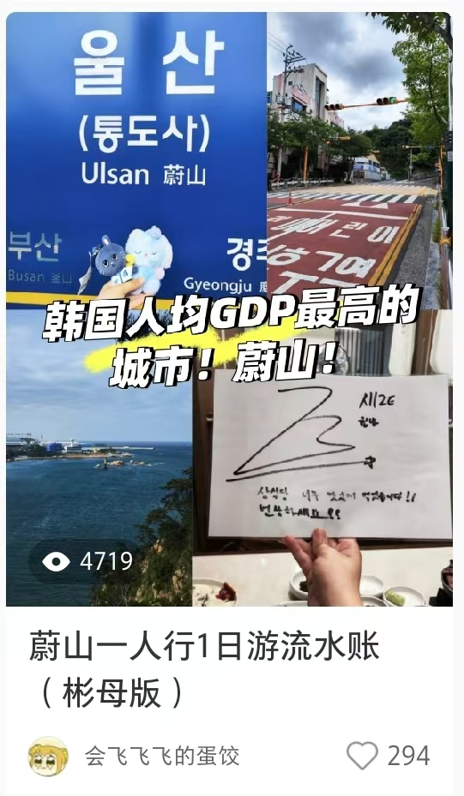
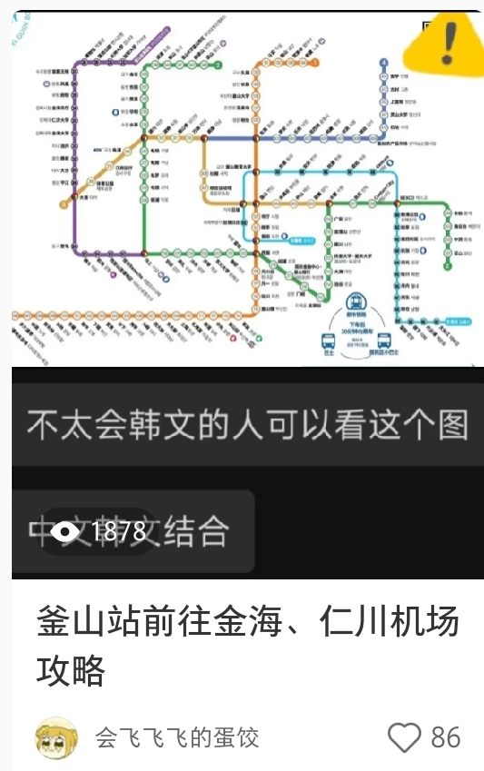
EXHIBITION SITUATION
作品内容
除了高传播度的爆款笔记，我同样致力于创作具长期参考价值的深度攻略。
这类内容流量不高，但点赞收藏比极高，真正服务于有精准需求的旅行者。
（扫描二维码可获得笔记具体内容）

Slide 6
公众号文案
BASIC INFORMATION
PART.02

Slide 7
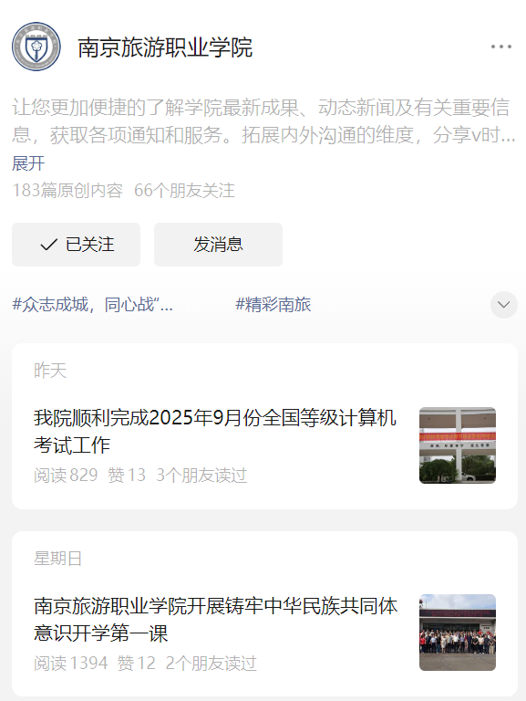
AWARDS
公众号运营
校官方微信公众号主要撰稿人、排版编辑
负责学校官方公众号的内容选题、文案撰写及视觉排版，熟练使用秀米等编辑器，深谙官方媒体的内容调性与传播规律。

Slide 8
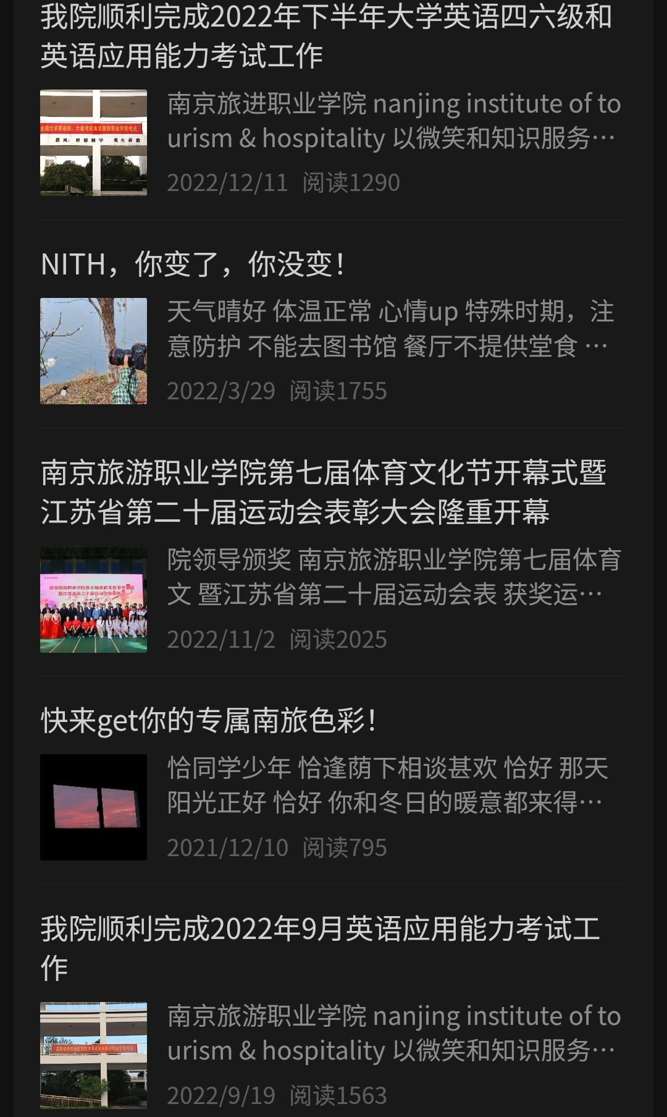
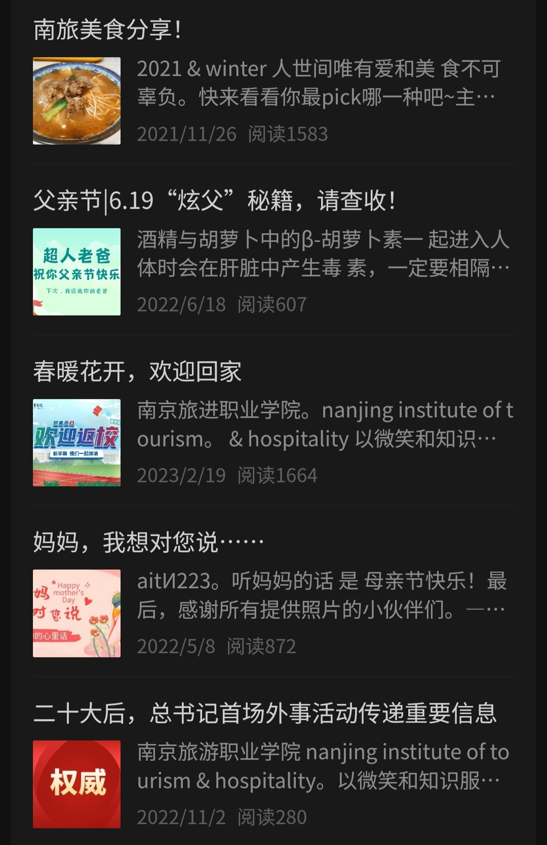
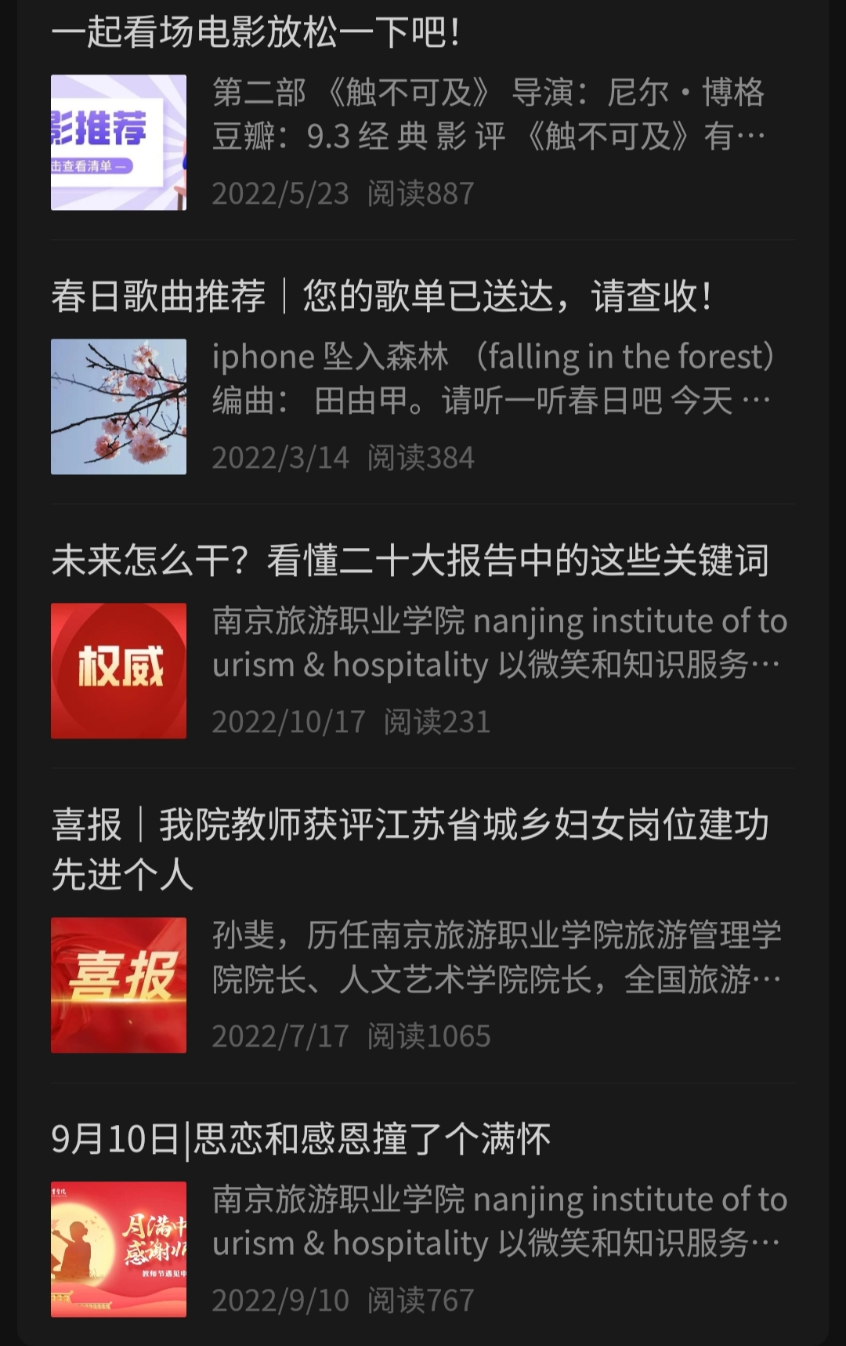
推文作品
EXHIBITION SITUATION
演示文稿是一种实用的工具，可以是演示，演讲，报告等。大部分时间，它们都是在为观众服务。演示文稿是一种实用的工具，可以是演示，演讲，报告等。它们都是在为观众服务。

Slide 9
方案策划
BASIC INFORMATION
PART.03

Slide 10
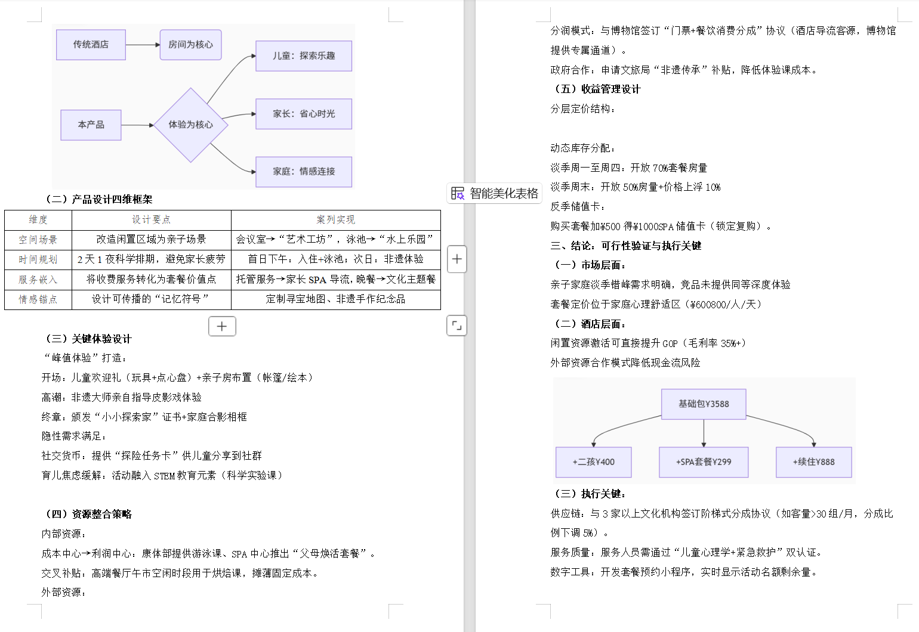
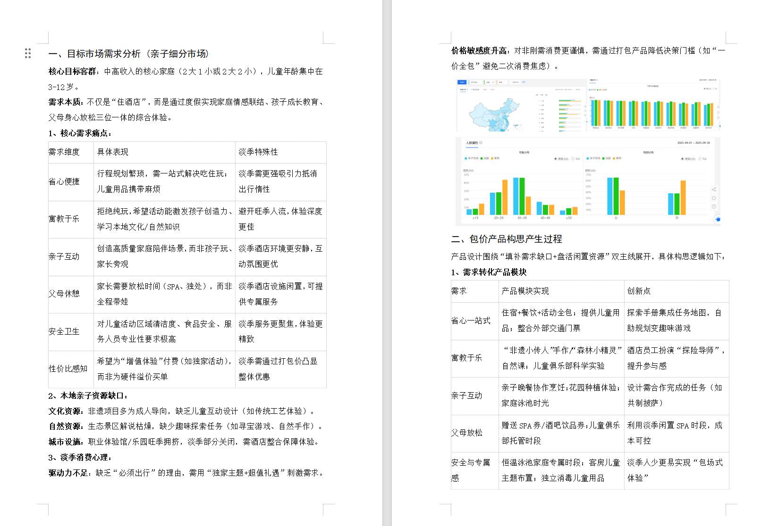
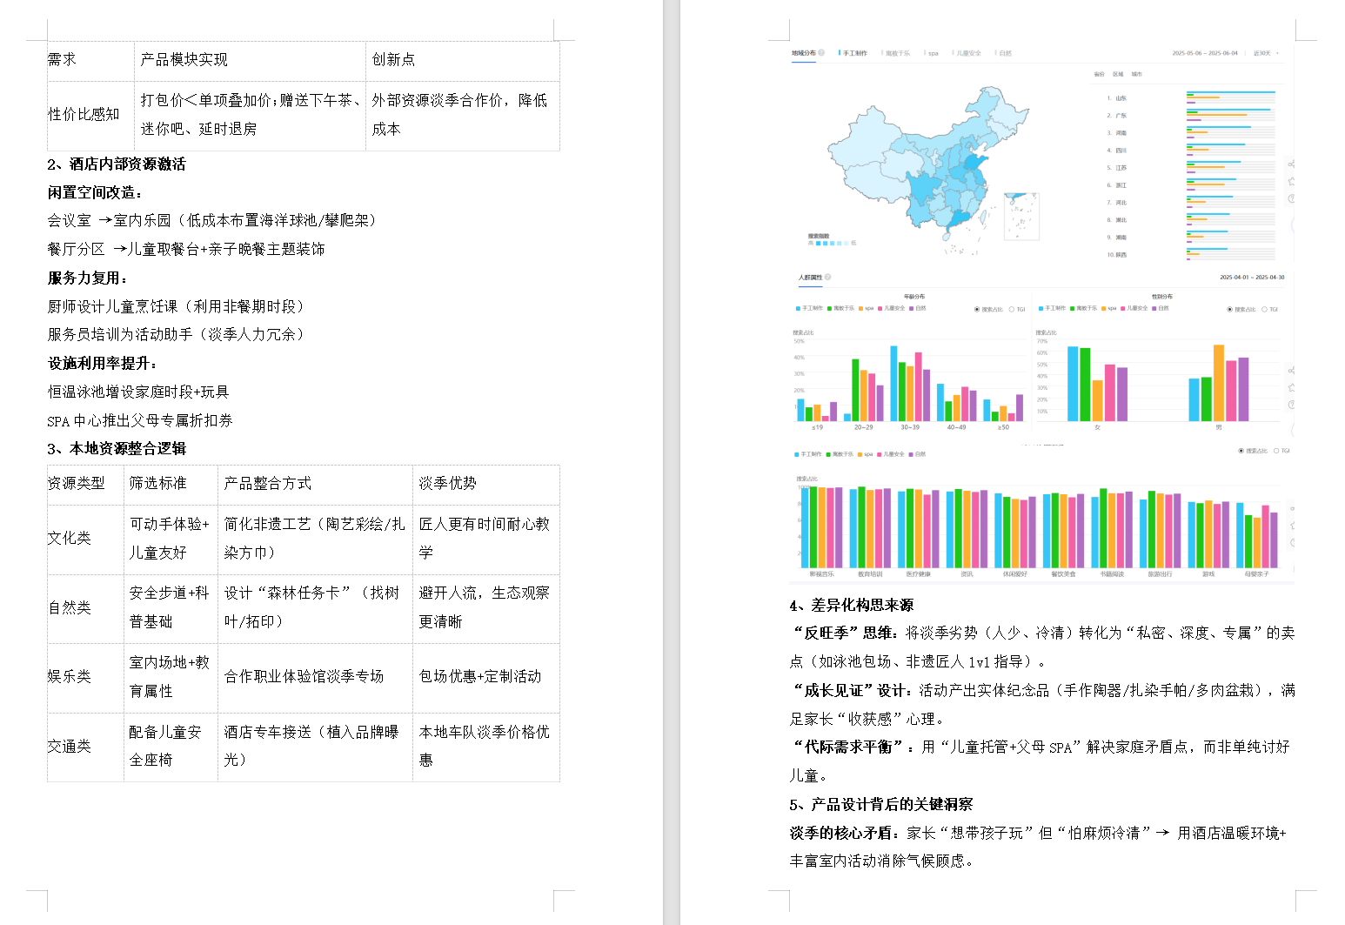
酒店产品设计
AWARDS
成才杯特等奖

Slide 11
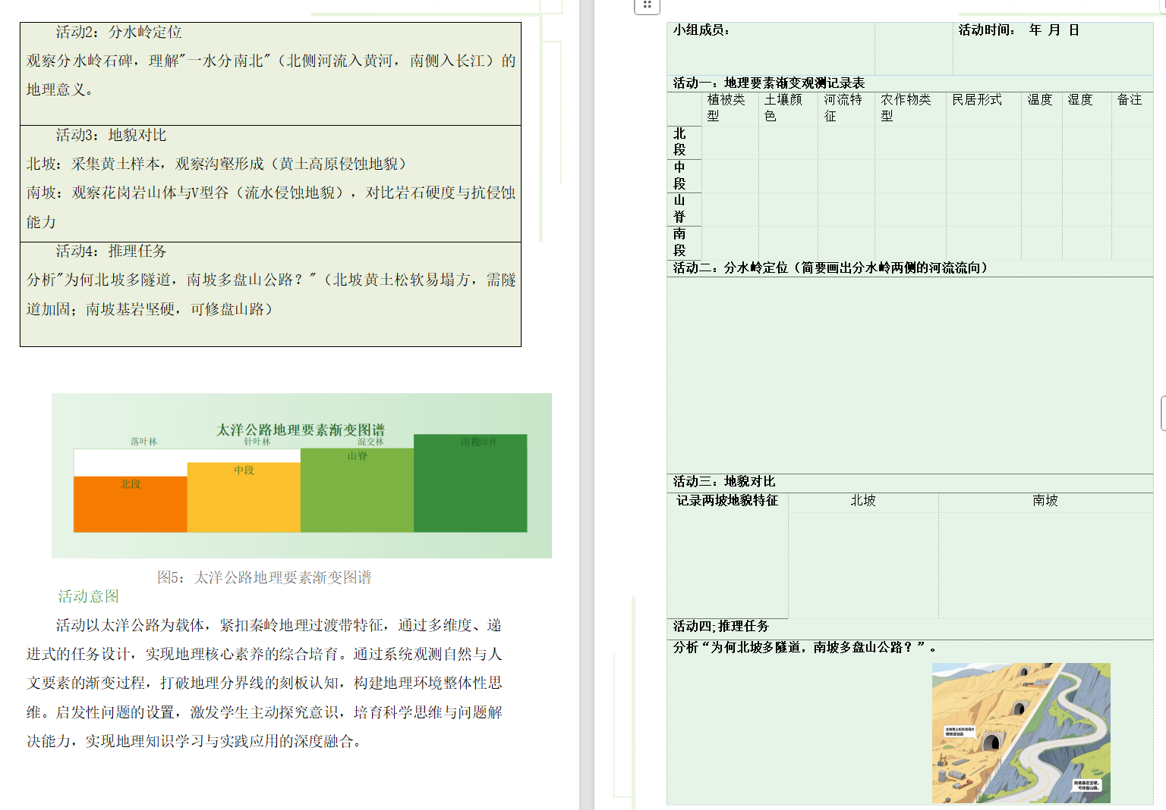
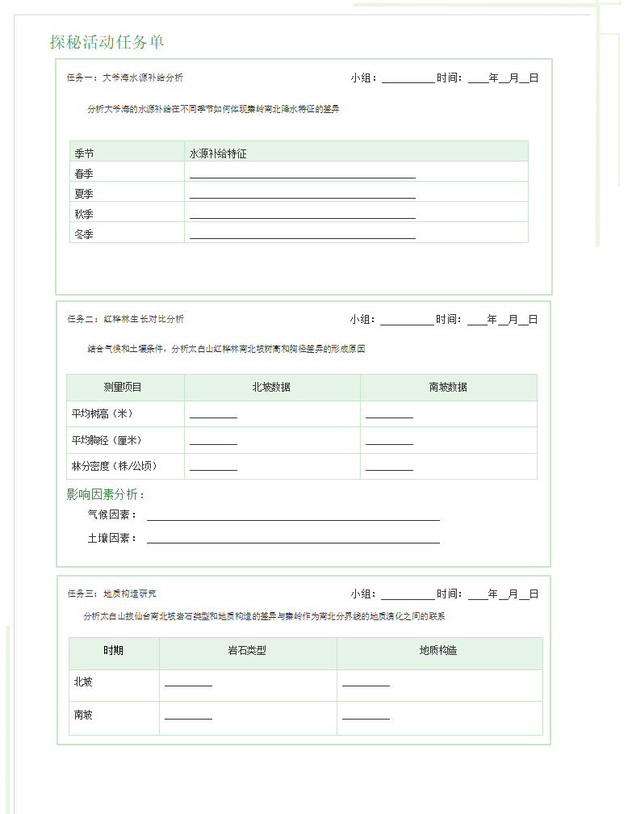
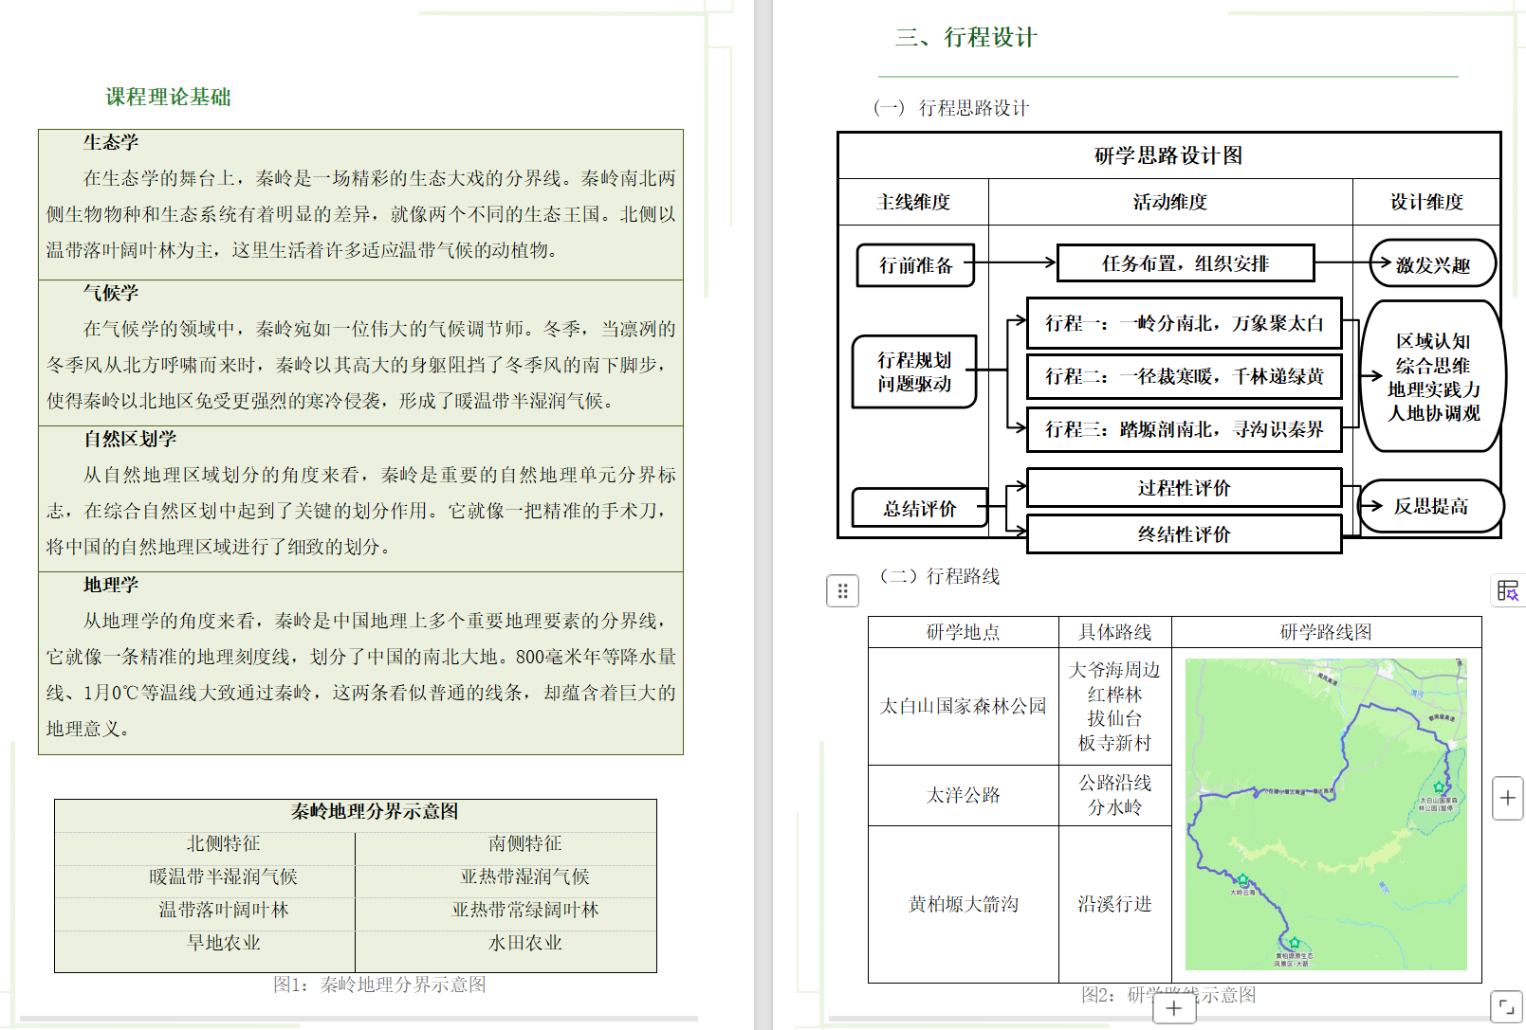
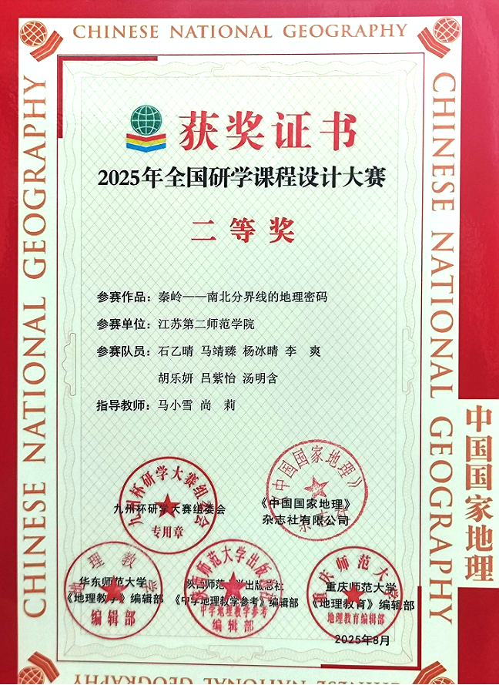
AWARDS
秦岭研学项目：“一岭分南北”—地理实践课程的创新设计
以“太洋公路”为轴线，设计沉浸式探究路线，系统呈现中国南北地理要素的渐变过程。
有完整的课程设计方案、研学手册、活动任务单、可视化图谱。
我的贡献： 主创策划、课程架构、内容设计、可视化呈现
全国研学大赛二等奖

Slide 12
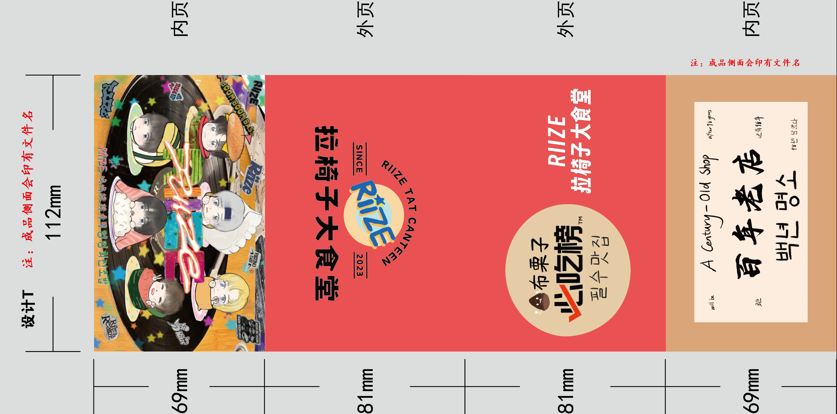
AWARDS
文创产品设计

